Slide 1
АНАЛИЗ КОРПУСА КЛАССИЧЕСКОЙ ЯПОНСКОЙ ЛИТЕРАТУРЫ АОДЗОРА-БУНКО

Slide 2

Аодзора-бунко – электронная библиотека, содержащая более 15000 произведений преимущественно японских писателей Нового и Новейшего времени.
Статья на Википедии: https://ru.wikipedia.org/wiki/%D0%90%D0%BE%D0%B4%D0%B7%D0%BE%D1%80%D0%B0-%D0%B1%D1%83%D0%BD%D0%BA%D0%BE
Официальный сайт: https://www.aozora.gr.jp/

Slide 3
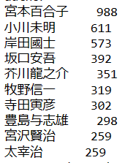
Описание корпуса
17231 произведение
3686 авторов
Самые
плодовитые
авторы

Slide 4
Анализ корпуса

Slide 5
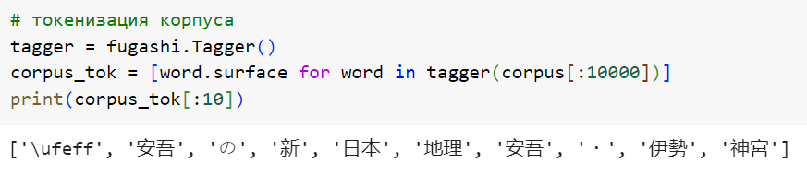
1. Токенизация
Среди токенов есть:
слова, записанные иероглифами (значимые части речи),
слова, записанные азбукой (служебные части речи),
знаки пунктуации.

Slide 6
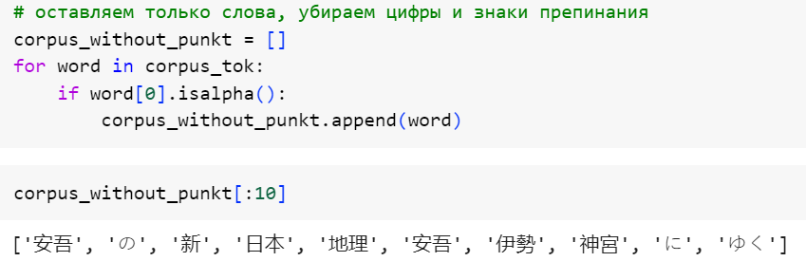
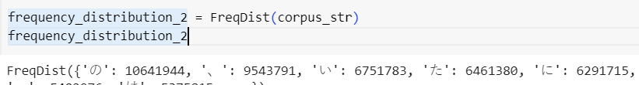
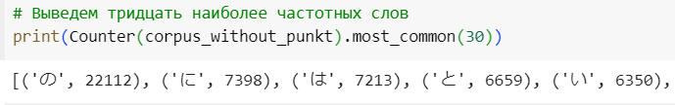
2. Удаление пунктуации и цифр

Slide 7
3.1. Сбор стоп-слов
Для составления списка стоп-слов были использованы указанные ниже файлы:
https://github.com/stopwords-iso/stopwords-ja
https://www.kaggle.com/datasets/lazon282/japanese-stop-words
https://github.com/stopwords/japanese-stopwords/blob/master/data/japanese-stopwords.txt

Slide 8
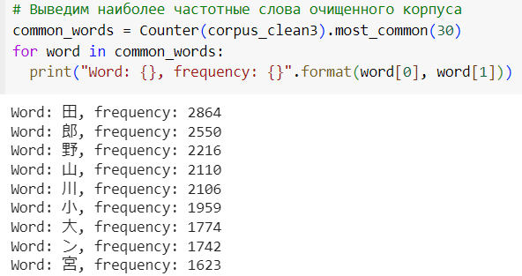
3.2. Удаление стоп-слов

Slide 9
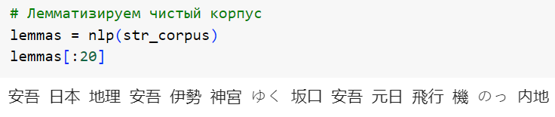
4. Лемматизация
ゆく – начальная форма глагола «идти»
2. のっ – корень глагола «нести», его начальная форма のる

Slide 10
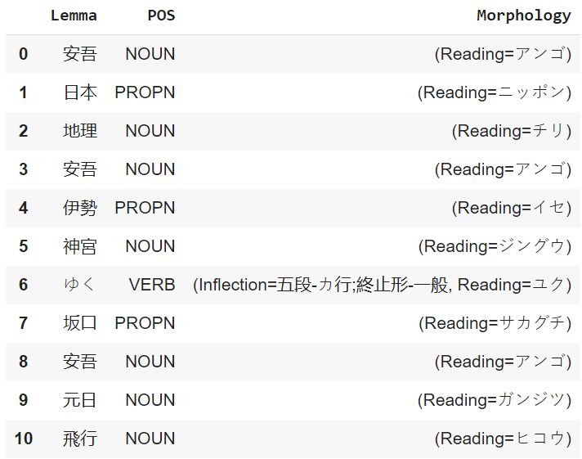
5.1. Частеречные тэги и морфологическая информация

Slide 11
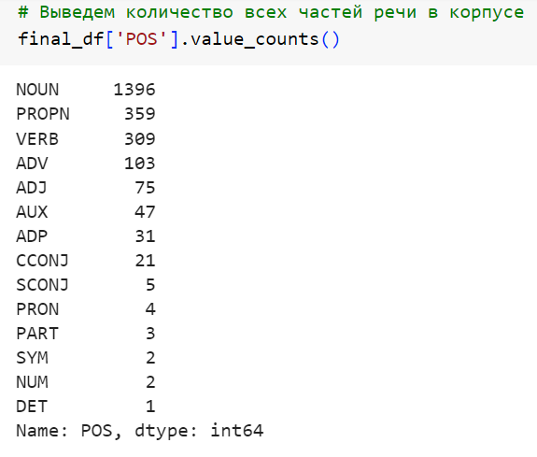
5.2. Самые частотные части речи
Все 5 наиболее частотных частей речи - существительные, имена собственные, глаголы, наречия, прилагательные - являются значимыми частями речи.
Среди служебных частей речи наиболее распространёнными являются вспомогательные глаголы (AUX).

Slide 12
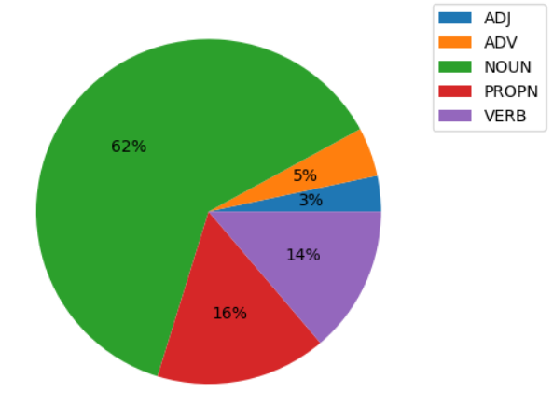
5.3. Доли пяти наиболее частотных значимых частей речи:
Прилагательные
Наречия
Существительные
Имена собственные
Глаголы

Slide 13
6.1. Самые частотные слова в корпусе (5 наиболее частотных частей речи) – имена писателей и персонажей
 | ЛЕММА | ЗНАЧЕНИЕ
1 | 宮本 | Миямото
2 | 百合子 | Юрико
3 | 國 | Страна
4 | 日本 | Япония
5 | 訳 | Перевод
6 | 野村 | Номура
7 | 胡堂 | Кодо
8 | 小川 | Огава
9 | 未明 | Вторая половина ночи
10 | 牧野 | Пастбище

Slide 14
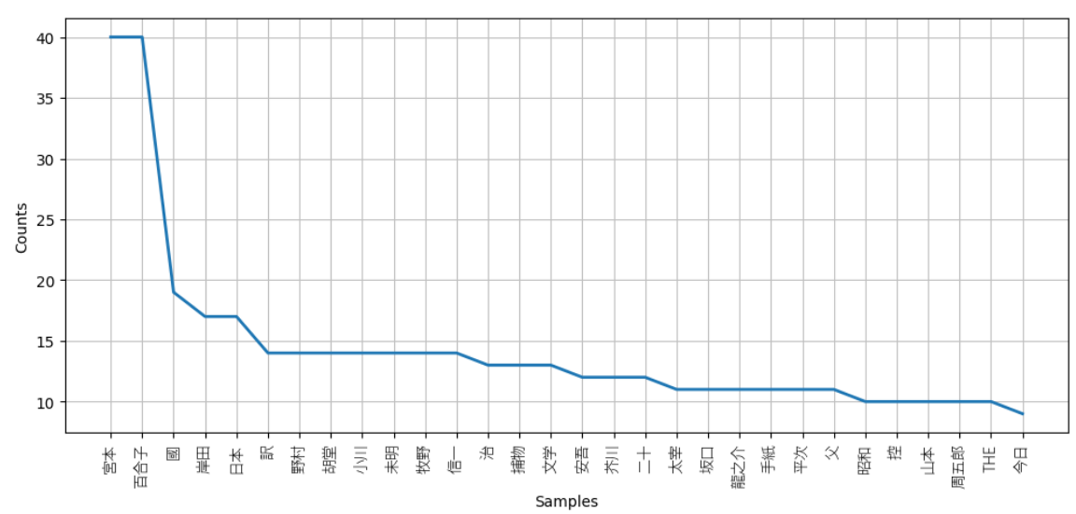
6.2. График наиболее частотных слов (5 наиболее частотных частей речи)

Slide 15
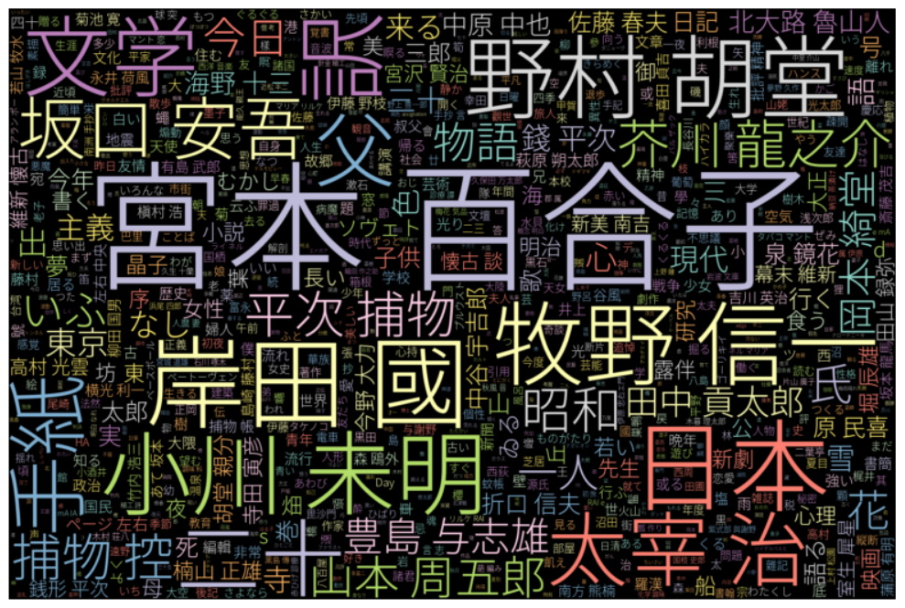
6.3. Облако слов

Slide 16
СПАСИБО ЗА ВНИМАНИЕ!

